Slide 1


Cambios en la Ley y Reglamento de las Contrataciones del Estado
Expositor: Jose Timana Anastacio

Slide 2
Cambios en la Ley y Reglamento de las Contrataciones del Estado

Slide 3
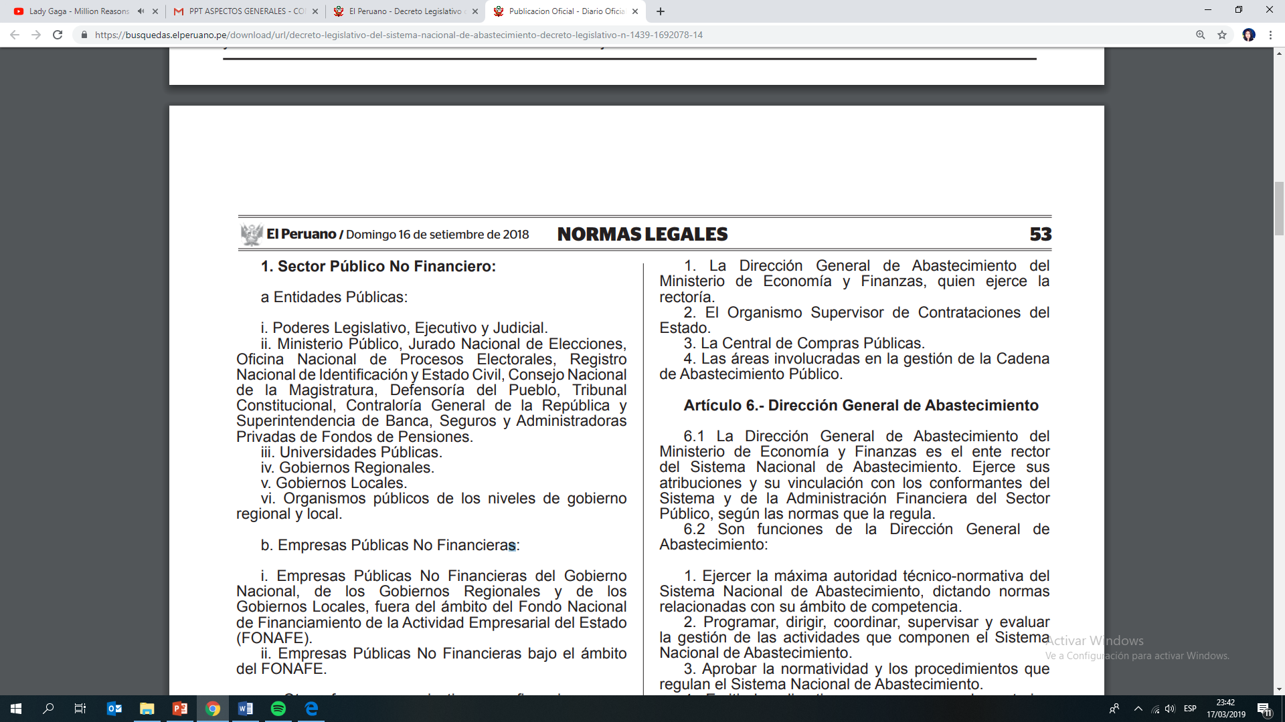
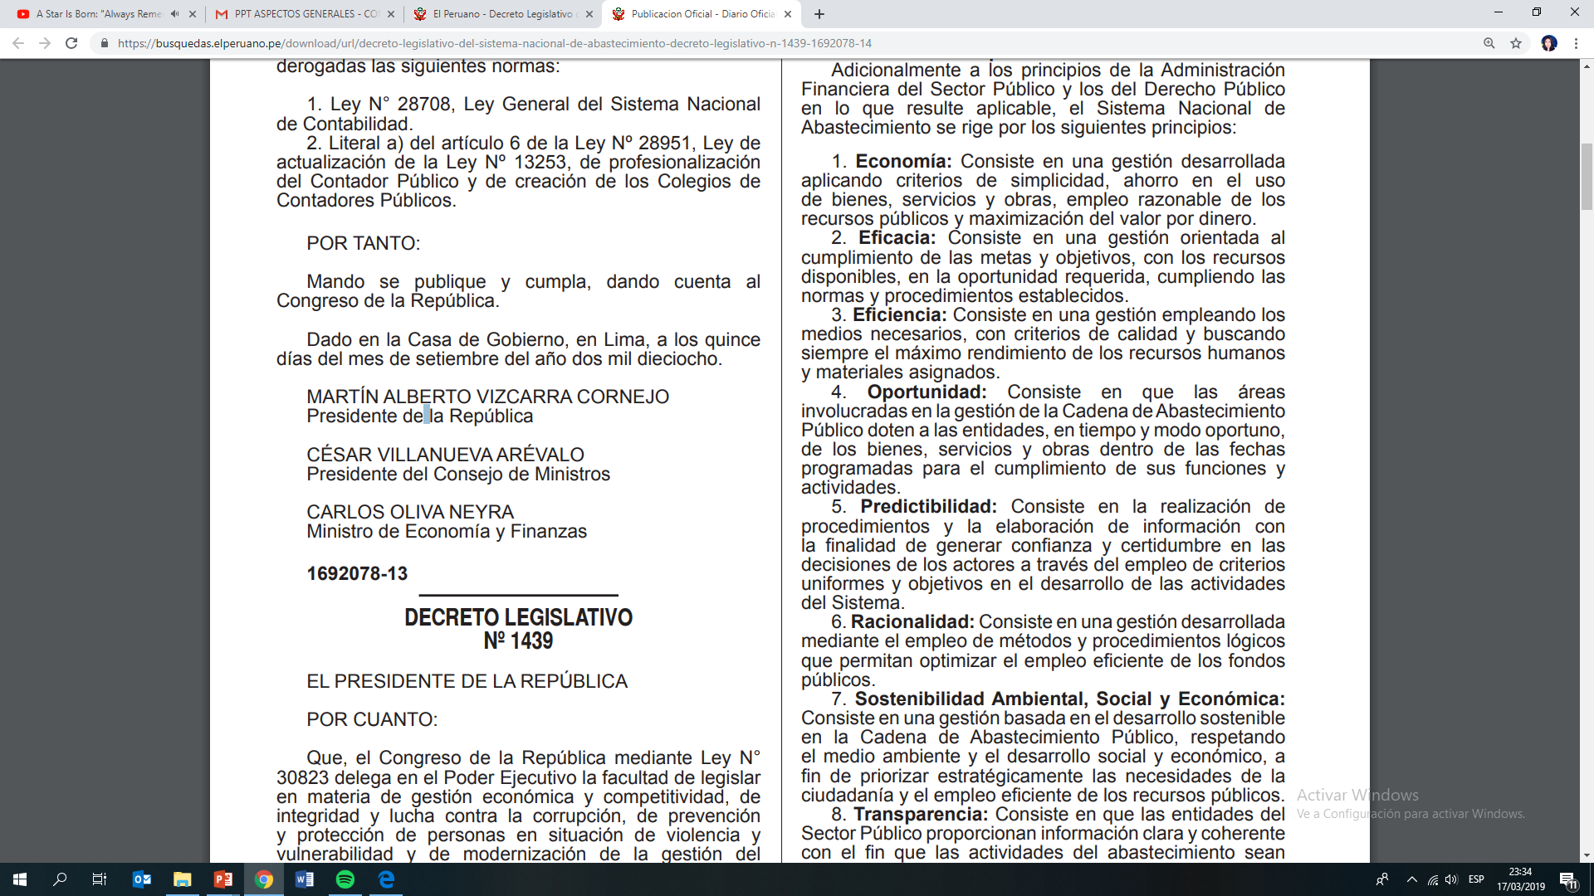
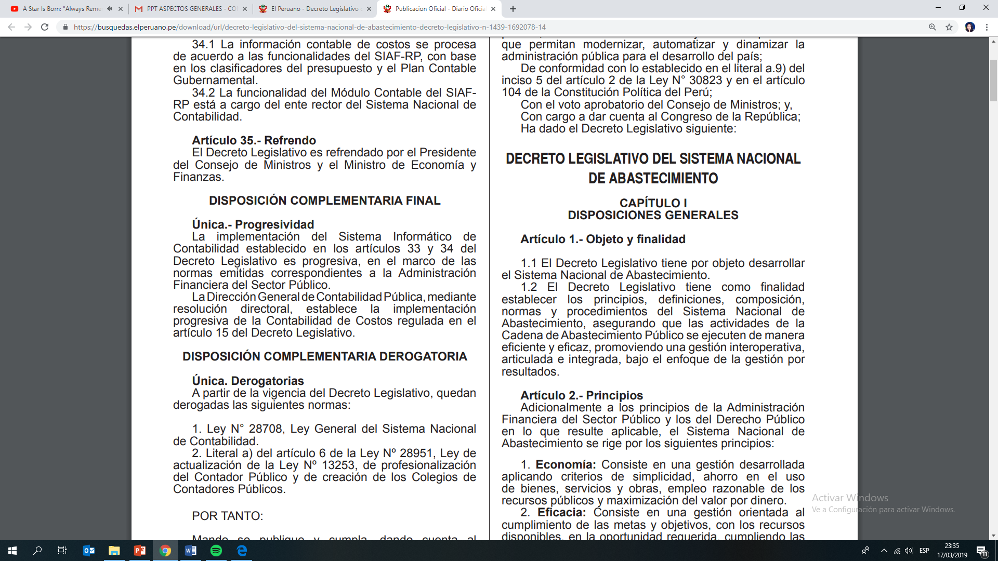
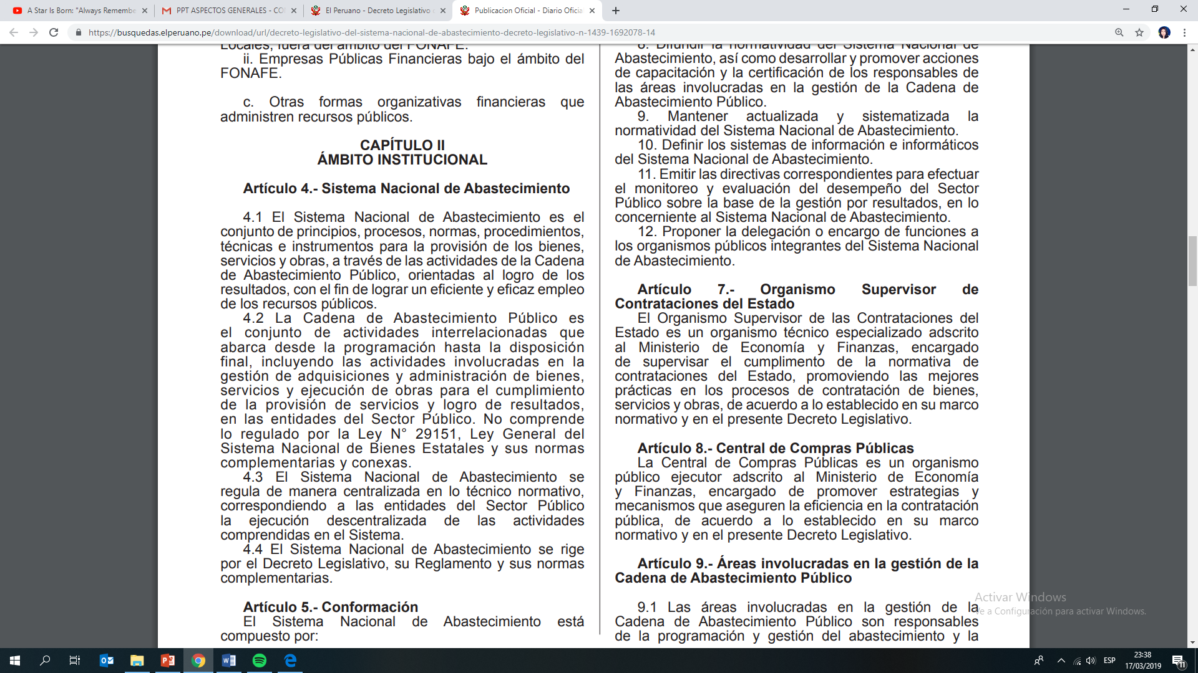
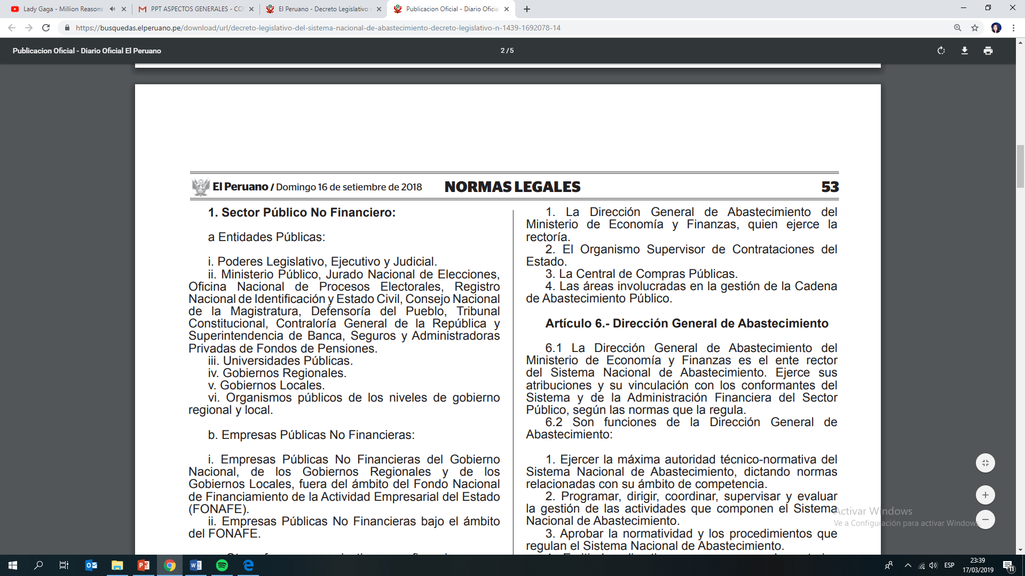
El Sistema Nacional de Abastecimiento está compuesto por:

Slide 4


Actos Preparatorios
Desde el Requerimiento
hasta la aprobación del documento del procedimiento de selección
Procedimiento de selección
Desde la convocatoria
Incluye el plazo para el perfeccionamiento del contrato
Ejecución contractual
Desde el Perfeccionamiento del contrato
Hasta la culminación de la contratación
Las fases de la contratación
a) Licitación Pública.
b) Concurso Público.
c) Adjudicación Simpliﬁcada.
d) Subasta Inversa Electrónica.
e) Selección de Consultores Individuales.
f) Comparación de Precios.
g) Contratación Directa.

Slide 5
MARCO LEGAL
(antes de la emergencia)
Texto Único Ordenado de la Ley 30225 – Ley de Contrataciones del Estado
Directiva N° 001-2020-OSCE/CD - PROCEDIMIENTOS Y TRÁMITES ANTE EL REGISTRO NACIONAL DE PROVEEDORES
Decreto Supremo N° 082-2019-EF
Directiva Nº 002-2020-OSCE/CD - CERTIFICACIÓN DE LOS PROFESIONALES Y TÉCNICOS QUE LABOREN EN LOS ÓRGANOS ENCARGADOS DE LAS CONTRATACIONES DE LAS ENTIDADES PÚBLICAS.
Reglamento de la Ley de Contrataciones del Estado
Directiva N° 003-2020-OSCE/CD - DISPOSICIONES APLICABLES PARA EL ACCESO Y REGISTRO DE INFORMACIÓN EN EL SISTEMA ELECTRÓNICO DE CONTRATACIONES DEL ESTADO - SEACE.
Decreto Supremo N° 344-2018-EF y Fe de erratas publicado el 12 de enero de 2019
Modificado por Decreto Supremo N° 377-2019-EF.
​​Directiva N° 004-2020-OSCE/CD - REGLAMENTO DEL RÉGIMEN INSTITUCIONAL DE ARBITRAJE ESPECIALIZADO Y SUBSIDIARIO EN CONTRATACIONES DEL ESTADO A CARGO DEL SNA-OSCE.
Directivas OSCE

Slide 6
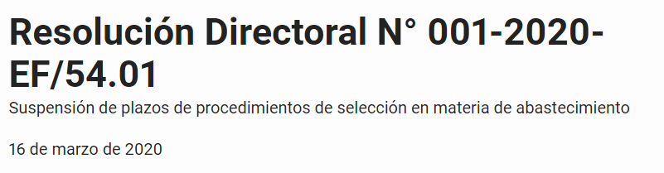
La contratación pública y la declaratoria
de Emergencia Sanitaria
Retorno al lugar de residencia habitual.
Asistencia y cuidado a personas adultas mayores, niñas, niños, adolescentes, dependientes, personas con discapacidad o personas en situación de vulnerabilidad.
Entidades financieras, seguros y pensiones, así como los servicios complementarios y conexos que garanticen su adecuado funcionamiento.
Producción, almacenamiento, transporte, distribución y venta de combustible.
Hoteles y centros de alojamiento, solo con la finalidad de cumplir con la cuarentena dispuesta.
Medios de comunicación y centrales de atención telefónica (call center).
Los/as trabajadores/as del sector público que excepcionalmente presten servicios necesarios para la atención de acciones relacionadas con la emergencia sanitaria producida por el COVID-19 podrán desplazarse a sus centros de trabajo en forma restringida.
Por excepción, en los casos de sectores productivos e industriales, el Ministerio de Economía y Finanzas, en coordinación con el sector competente, podrá incluir actividades adicionales estrictamente indispensables a las señaladas en los numerales precedentes, que no afecten el estado de emergencia nacional.
Cualquier otra actividad de naturaleza análoga a las enumeradas en los literales precedentes o que deban realizarse por caso fortuito o fuerza mayor.
Con excepción de aquellos procedimientos relacionados con la obligación de garantizar lo dispuesto en el Decreto Supremo N°044-2020-PCM, para la prevención de la propagación del Coronavirus (COVID-19).
Adquisición, producción y abastecimiento de alimentos, lo que incluye su almacenamiento y distribución para la venta al público.
Adquisición, producción y abastecimiento de productos farmacéuticos y de primera necesidad.
Asistencia a centros, servicios y establecimientos de salud, así como centros de diagnóstico, en casos de emergencias y urgencias.
Prestación laboral, profesional o empresarial para garantizar los servicios enumerados en el artículo 2.

Slide 7
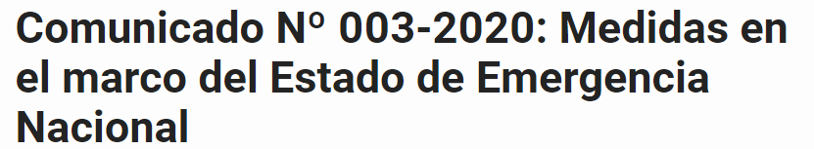
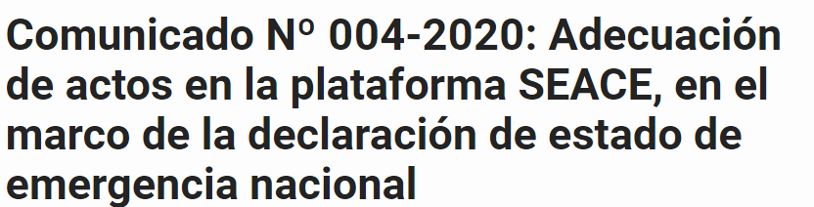
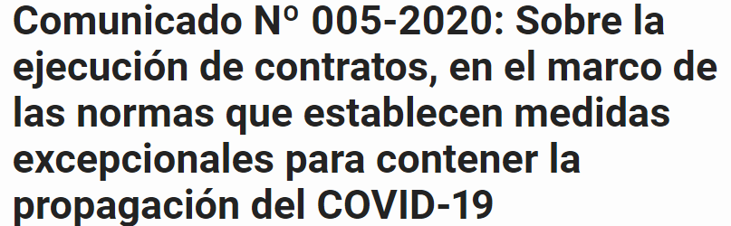
MARCO LEGAL
(durante la emergencia)
Por orden de aislamiento o inmovilización social se impida la ejecución oportuna y/o cabal de las prestaciones de bienes y servicios, es derecho del contratista solicitar la ampliación del plazo del contrato, siguiendo para el efecto el procedimiento regulado en la LCE y su Reglamento, debiendo presentarse la solicitud de ampliación dentro de los plazos establecidos en la normativa aplicable, una vez finalizado el hecho generador del retraso, aun cuando el plazo del contrato haya vencido.
La suspensión del plazo de los
contratos
En caso de Continuarse la ejecución del contrato, corresponde a las Entidades comunicar al contratista, en formas que no vulneren el mandato de aislamiento o inmovilización social
Suspendidos los exámenes para acceder a la certificación de los servidores del OEC de las entidades.
Suspendidos los plazos de los arbitrajes
Suspensión del cómputo de los plazos de los procedimientos de selección convocados con anterioridad al 16 de marzo de 2020.
suspendido por treinta (30) días hábiles el cómputo de los plazos de tramitación de los procedimientos administrativos sujetos a silencio positivo y negativo
Registrar en la plataforma SEACE la postergación de las etapas de los procedimientos de selección
En el caso de contratos de obra, además de ser aplicable el procedimiento para la ampliación de plazo, también se configuran las causales para posponer el inicio del plazo de ejecución, así como para suspender el plazo de ejecución del contrato, correspondiendo a las partes del contrato adoptar el acuerdo respectivo
En el caso de las subastas inversas electrónicas (los lances durante el 16 y 25 de marzo), esta etapa podrá considerarse válida siempre que todos los postores que registraron ofertas hubieran efectuado lances.

Slide 8





















Las 4 FASES para el reinicio de actividades en el Perú:
FASE
Mayo
FASE
Junio
FASE
Julio
FASE
Agosto
1
2
3
4
CONSTRUCCIÓN
CONSTRUCCIÓN
CONSTRUCCIÓN
CONSTRUCCIÓN
56 proyectos de transporte
36 obras de saneamiento
Infraestructura agraria, Proyectos inmobiliarios y obras complementarias IOARR
108 proyectos de transporte
48 obras de saneamiento
26 proyectos de transporte
146 obras de saneamiento
99 proyectos de transporte
INDUSTRIA Y
MINERIA
MINERIA
INDUSTRIA Y
MINERIA
INDUSTRIA Y
MINERIA
Producción de papel e imprenta
Gran Minería, mediana minería y exploración
Elaboración de tabaco
Habilitación de actividades mineras faltantes
Mediana minería y exploración
Gran minería e hidrocarburos y proyectos en construcción Prod. Minerales no metálicos e Insumos (minería y agricultura) / Pesca ind. (CHI) / Prod. Temporal / Industrias (vidrio, forestal, metalmecánica, papel y cartón, textil, confecciones, máquinas y equipo) / Industrias conexas (construcción)
SERVICIOS /
TURISMO
SERVICIOS /
TURISMO
SERVICIOS /
TURISMO
Servicios prestados a empresas
Servicios complementarios a la
agricultura
Restaurantes (cap. Limitada)/hoteles
Transporte interprovincial y aéreo nacional
Agencias de viajes (atención virtual)
Busines Process Outsourcing (call centers)
Conexos a la agri. (monitoreo de cultivo)
Restaurantes en general
Trasporte internacional aéreo
Agencias de viajes (presencial)
Centros de entrenamiento y atractivos turísticos (cap. Limitada)
Belleza / Entretenimiento
Arrendamiento / Comercialización
Complementarios a la agricultura (talleres y eventos en temas agrarios)
Transporte nacional e internacional en general / Centros de entretenimiento / Atractivos turísticos / Convenciones, ferias, reuniones
SERVICIOS /
TURISMO
Restaurantes y afines (domicilio/recojo). Hoteles categorizados y transporte turístico / Transporte no motorizado / Telecomunicaciones / Complem. a la agricultura / Servicios (diversos) / Notariales / Reciclaje / Almacenamiento
COMERCIO
COMERCIO
Importante:
Centros comerciales (aforo reducido)
Productos agrícolas
Bienes (export. e import.) - retail
Al por mayor y menor
Informe de situación al final de cada fase.
Primera fase iniciada mediante Decreto Supremo N° 080-2020-PCM.
COMERCIO
Productos agrarios / Electrónico (bienes para el hogar y afines)
Fuente: PCM (Estrategia de reanudación de actividades)
GRUPO DE TRABAJO MULTISECTORIAL PARA LA REANUDACIÓN DE LAS ACTIVIDADES ECONÓMICAS

Slide 9
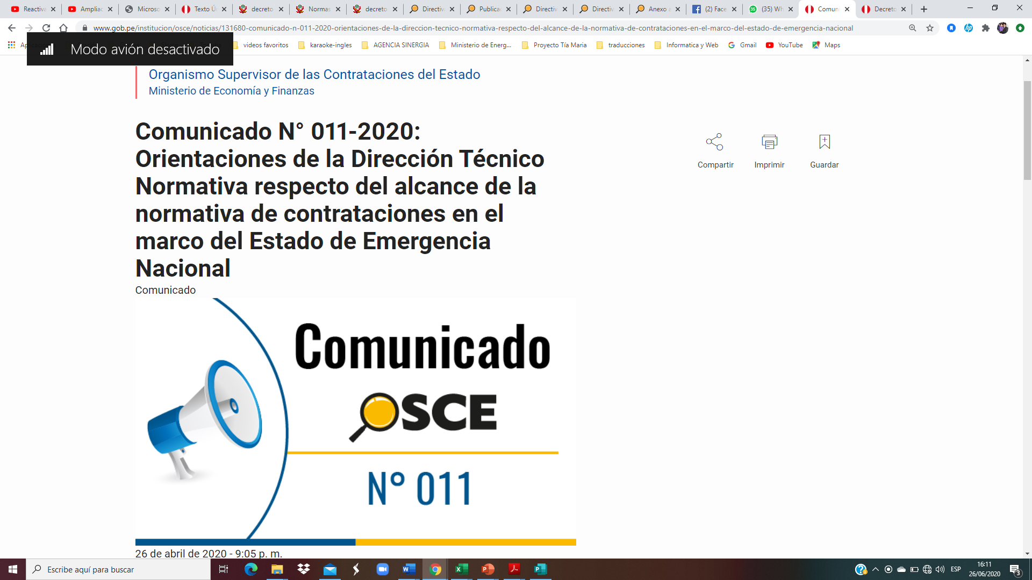
La suspensión del plazo de los
contratos
Disposiciones para las personas naturales y jurídicas y Disposiciones para las Entidades
Decreto Supremo N° 103-2020-EF
Disposiciones reglamentarias para la tramitación de los procedimientos de selección
14 de mayo de 2020
26 de abril de 2020
Decreto Supremo que establece disposiciones reglamentarias para la tramitación de los procedimientos de selección que se reinicien en el marco del Texto Único Ordenado de la Ley N° 30225
Sobre la aplicación de la contratación directa por causal de situación de emergencia

Slide 10
Las directivas y opiniones de la Dirección Nacional de Abastecimiento DNA
Resolución Directoral N° 002-2020-EF/54.01
prórroga de la suspensión de plazos de procedimientos de selección
30 de marzo de 2020
Disponen prórroga de la suspensión de plazos de procedimientos de selección y otras disposiciones en materia de abastecimiento
Resolución Directoral N° 005-2020-EF/54.01
Prórroga de la suspensión de plazos de procedimientos de selección
11 de mayo de 2020
Disponen prórroga de la suspensión de plazos de procedimientos de selección y otras disposiciones en materia de abastecimiento
Resolución Directoral N° 003-2020-EF/54.01
suspensión de plazos de procedimientos de selección
12 de abril de 2020
Disponen prórroga de la suspensión de plazos de procedimientos de selección y otras disposiciones en materia de abastecimiento
Resolución Directoral N° 006-2020-EF/54.01
Reinicio de plazos de procedimientos en materia de adquisiciones
14 de mayo de 2020
Disponen reinicio de plazos de procedimientos en materia de adquisiciones
Resolución Directoral N° 004-2020-EF/54.01
prórroga de la suspensión de plazos de procedimientos de selección
26 de abril de 2020
Disponen prórroga de la suspensión de plazos de procedimientos de selección y otras disposiciones en materia de abastecimiento

Slide 11
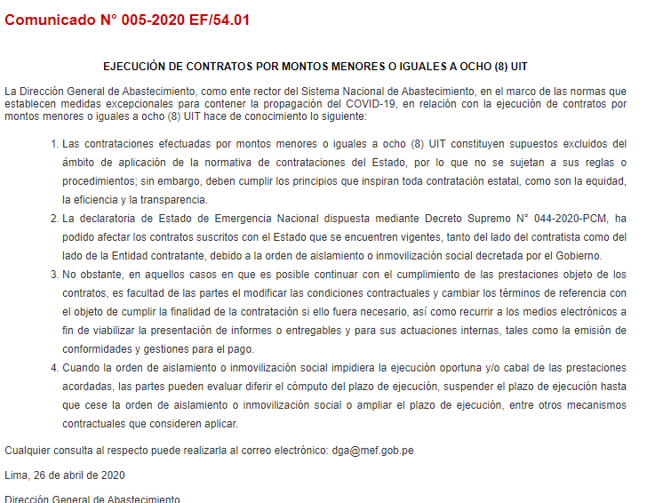
Las directivas y opiniones de la Dirección Nacional de Abastecimiento DNA
Lima, 09 de junio de 2020
COMUNICADO N° 006-2020 EF/54.01
ORIENTACIÓN SOBRE LOS PROCEDIMIENTOS DE SELECCIÓN EN EL MARCO DEL ESTADO DE EMERGENCIA NACIONAL DISPUESTO A CONSECUENCIA DEL COVID-19
A partir del 15 de mayo de 2020 las Entidades Públicas pueden reiniciar todos sus procedimientos de selección suspendidos, que incluye los recursos de apelación y los procedimientos administrativos sancionadores. También pueden efectuar nuevas convocatorias, para lo cual deben seguir las disposiciones reglamentarias dispuestas en el Decreto Supremo N° 103-2020-EF para los procedimientos de selección que se reinicien en el marco del Texto Único Ordenado (TUO) de la Ley N° 30225.

Slide 12
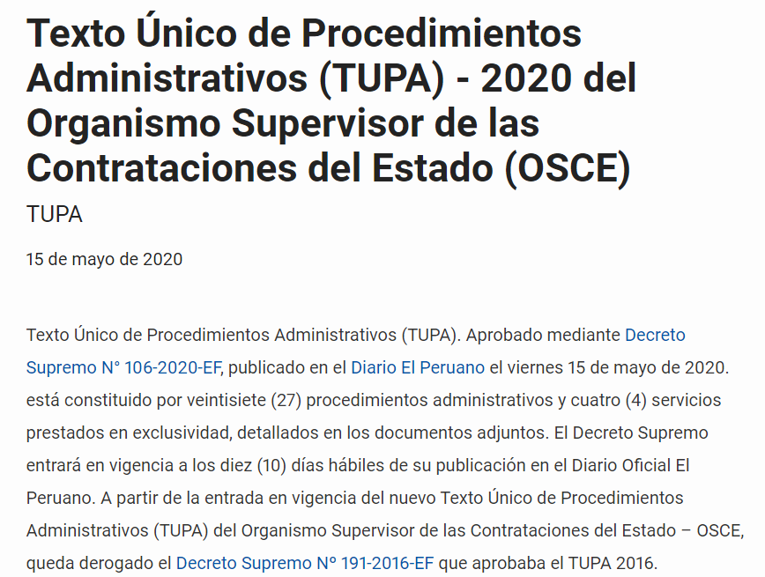
MARCO LEGAL
(antes de la emergencia)
Directiva N° 001-2020-OSCE/CD - PROCEDIMIENTOS Y TRÁMITES ANTE EL REGISTRO NACIONAL DE PROVEEDORES
Directiva Nº 002-2020-OSCE/CD - CERTIFICACIÓN DE LOS PROFESIONALES Y TÉCNICOS QUE LABOREN EN LOS ÓRGANOS ENCARGADOS DE LAS CONTRATACIONES DE LAS ENTIDADES PÚBLICAS.
Vigente a partir del 29 de mayo de 2020.
Directiva N° 003-2020-OSCE/CD - DISPOSICIONES APLICABLES PARA EL ACCESO Y REGISTRO DE INFORMACIÓN EN EL SISTEMA ELECTRÓNICO DE CONTRATACIONES DEL ESTADO - SEACE.
​​Directiva N° 004-2020-OSCE/CD - REGLAMENTO DEL RÉGIMEN INSTITUCIONAL DE ARBITRAJE ESPECIALIZADO Y SUBSIDIARIO EN CONTRATACIONES DEL ESTADO A CARGO DEL SNA-OSCE.
Entrada en vigencia del nuevo Texto Único de Procedimientos Administrativos (TUPA) del Organismo Supervisor de las Contrataciones del Estado - OSCE.

Slide 13
Sobre la aplicación de la contratación directa por causal de situación de emergencia
El artículo 27 literal b) del Texto Único Ordenado de la Ley de Contrataciones del Estado prevé a la situación de emergencia como una causal de contratación directa.
NO: D.S. de declaración de Estado de Emergencia
(articulo 137 de la Constitución)
Acontecimientos catastróficos, aquellos de carácter extraordinario ocasionados por la naturaleza o por la acción u omisión del obrar humano que generan daños afectando a una determinada comunidad.
Situaciones que afectan defensa o seguridad nacional, dirigidas a enfrentar agresiones de orden interno o externo que menoscaben la consecución de los fines del Estado.
Situaciones que supongan el grave peligro de que ocurra alguno de los acontecimientos catastróficos o situaciones que afectan defensa o seguridad nacional, es decir en la que exista la posibilidad debidamente comprobada (de manera inminente).
Emergencia sanitaria declarada por el ente rector del sistema nacional de salud.
Situación de Emergencia

Slide 14

Contratación inmediata de bienes, servicios y obras estrictamente necesarios,
Para prevenir los efectos del evento próximo a producirse,
Atender requerimientos generados como consecuencia directa del evento producido,
Regularizar como máximo, dentro de los 10 días hábiles de entregado el bien (primera entrega en caso de suministro), del inicio de la prestación del servicio o de la ejecución de la obra, documentación de actuaciones preparatorias, informes con sustento técnico legal, resolución o acuerdo que la aprueba, contrato y sus requisitos, que a la fecha de la contratación no haya sido elaborada, aprobada o suscrita,
Registrar y publicar en SEACE dichos informes y resolución o acuerdos, dentro del mismo plazo,
Para la regularización de la garantía, el plazo puede ampliarse por diez (10) días adicionales
Remitirse a lo dispuesto por la autoridad técnica en materia de formulación e implementación de la Política Nacional y del Plan Nacional de Gestión del Riesgo de Desastres, como es el Instituto Nacional de Defensa Civil (INDECI). Así, en el Plan Nacional de Gestión del Riesgo de Desastres PLANAGERD 2014-2021, aprobado por Decreto Supremo N° 034-2014-PCM, concordado con el Glosario de Términos del Compendio Estadístico 2018 de INDECI, se concibe como desastres naturales a aquellos de origen hidrológico, meteorológico, geofísico y biológico, incluyéndose en esta última categoría a las pestes, epidemias e infecciones.

Slide 15
Habilita la aplicación de la causal de contratación directa por situación de emergencia, facultando a las Entidades a contratar de manera inmediata, en el marco de sus competencias, los bienes, servicios y obras necesarios para atender los requerimientos generados como consecuencia directa del evento producido.
Sobre la procedencia del pago por adelantado
considerando la gran variedad de requerimientos que las entidades necesitan contratar para la satisfacción de sus necesidades, debe entenderse que basta que parte del mercado exija el pago por adelantado para que se cumpla la condición establecida por el citado numeral 39.1 del Reglamento.
Sobre la garantía, el numeral 171.4 del artículo del artículo 171 del Reglamento establece que ésta debe constituirse por el mismo monto del pago. En ese sentido, a fin de salvaguardar la ejecución de las prestaciones pactadas, las cuales en este caso ya han sido pagadas, la garantía debe cumplir las características y condiciones que la normativa ya ha contemplado de manera general, de modo que las Entidades puedan ejecutarlas en caso de incumplimiento del proveedor.

Slide 16
No se necesita regularizar: inscripción en el RNP, constancias de no estar inhabilitado para contratar con el Estado y de capacidad libre de contratación.
Realizada contratación, Entidad contrata lo demás que requiera para la realización de las actividades de prevención y atención derivadas de la situación de emergencia,
Cuando no corresponde procedimiento de selección, debe justificarse en el informe que sustenta la contratación directa,
Prestaciones adicionales: se requiere de resolución de autorización previa.
Sobre el requisito de inscripción en el Registro Nacional de Proveedores.-
En las contrataciones directas en situación de emergencia, preferentemente, el proveedor seleccionado durante la indagación de mercado debería contar con inscripción vigente en el Registro Nacional de Proveedores (RNP); no obstante, en caso el proveedor seleccionado durante la indagación de mercado no cuente con RNP, esto no podría ser óbice para contratar debido a que la prioridad se encuentra orientada a la atención inmediata de la necesidad por emergencia.
Considerando que contar con la inscripción en el RNP es un requisito que de manera regular se exige antes de analizar la oferta y contratar, tratándose de una contratación directa por situación en emergencia en la que ya se realizó la contratación no resulta necesaria su regularización.

Slide 17

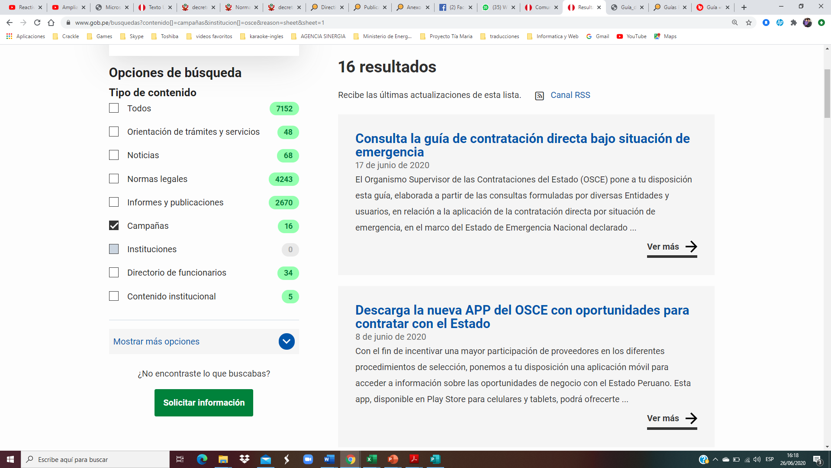
ACTUACIONES PREPARATORIAS
SELECCIÓN DEL PROVEEDOR
REGULARIZACIÓN
REGISTRO EN EL SEACE PARA LA REGULARIZACIÓN
RECOMENDACIONES FINALES
soporte técnico especializado: coordinadorseace@osce.gob.pe
orientación legal general: consultas@osce.gob.pe
ORIENTACIÓN Y SOPORTE TÉCNICO:

Slide 18
ACTUACIONES PREPARATORIAS
La normativa de contratación pública vigente no ha previsto un procedimiento específico, así como tampoco contempla la exigencia de contar con un número mínimo de cotizaciones u otras fuentes. No obstante, dicha indagación debe sujetarse a los principios que rigen las contrataciones del Estado, encontrándose prohibido, por ejemplo, el favorecimiento de proveedores en específico.
el área usuaria debe requerir especificaciones obligatorias previstas en leyes, reglamentos técnicos, normas metrológicas y/o sanitarias, reglamentos y demás normas que regulan el objeto de la contratación.
No se exige contar con un número mínimo de cotizaciones o de fuentes, siendo responsabilidad de la Entidad ser diligente en sus actuaciones.
Frente a una situación de emergencia, la Entidad está habilitada para contratar directamente, por lo que no está obligada a realizar la subasta inversa. En esa línea, tampoco es exigible contar con la autorización previa de la Central de Compras Públicas –PERÚ COMPRAS. Ello no implica que no se utilice la ficha técnica correspondiente, debido a que los parámetros previstos en dicho documento son de carácter técnico, y contemplan lineamientos acordes al objeto de contratación.

Slide 19
SELECCIÓN DEL PROVEEDOR
La elección del proveedor se realiza como consecuencia de la interacción con el mercado. Debe elegirse proveedores que cumplan las condiciones y características requeridas, bajo las mejores condiciones posibles, dadas las circunstancias, en precio y plazo.
Las Entidades deben prever que el proveedor no se encuentre impedido, suspendido ni inhabilitado para contratar con el Estado.
Preferentemente, el proveedor debe contar con inscripción vigente en el Registro Nacional de Proveedores (RNP). Sin embargo, en caso el proveedor no cuente con RNP, esto no es óbice para contratar, debido a que la prioridad se encuentra orientada a la atención inmediata de la necesidad por emergencia
La normativa de contratación pública no ha previsto que el giro del proveedor con el cual se realice una contratación directa por situación de emergencia deba coincidir con la información declarada en SUNAT, RNP y/o Registros Públicos. Sin embargo, la Entidad deberá actuar con diligencia exigiendo al proveedor el cumplimiento del requerimiento, maximizando el uso de los recursos públicos, y evitando la dilación o el retraso en la atención oportuna de la necesidad.

Slide 20
SELECCIÓN DEL PROVEEDOR
Considerando la naturaleza de este supuesto de contratación directa, el plazo para la suscripción del contrato es una decisión de gestión adoptada por la Entidad, considerando las particularidades de cada contratación efectuada, debiendo priorizar la atención inmediata de la necesidad.
El pago puede realizarse en su integridad por adelantado, cuando éste sea condición de mercado para la entrega de los bienes o la prestación de los servicios, previo otorgamiento de una garantía. Al respecto, basta que parte del mercado exija el pago por adelantado para que se cumpla la condición establecida por el citado numeral 39.1 del Reglamento.
La garantía debe cumplir las características y condiciones que la normativa ya ha contemplado de manera general, de modo que las Entidades puedan ejecutarlas en caso de incumplimiento del proveedor.

Slide 21
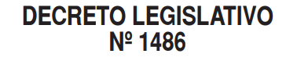
10 de mayo de 2020
DISPOSICIONES PARA MEJORAR Y OPTIMIZAR LA EJECUCIÓN DE LAS INVERSIONES PÚBLICAS
Segunda Disposición complementaria transitoria
Ampliación excepcional de plazo e implementación de medidas COVID-19
Ejecución de obra bajo la implementación de medidas COVID-19
Otorgamiento de adelantos directos y de materiales, a solicitud del ejecutor de obra
Directiva Nº 005-2020-OSCE/CD - Alcances y disposiciones para la reactivación de obras públicas y contratos de supervisión, en el marco de la segunda disposición complementaria transitoria del Decreto Legislativo N° 1486. Aprobada con Resolución Nº 061-2020-OSCE/PRE, publicada en el Diario oficial El Peruano el 19 de mayo de 2020 y rectificada mediante la Resolución Nº 069-2020-OSCE/PRE
La aplicación- debe presentar a la Entidad la documentación prevista en el literal a) de la Segunda Disposición Complementaria Transitoria (15 días)
Cuando se presenta:
Culminación de la inmovilización social y/o,
Notificación de la autorización de reanudación de actividades en la obra por la autoridad competente.
Para realizar la cuantificación, el Ejecutor de Obra, debe considerar :
El plazo en función de la afectación de la ruta crítica.
Los rendimientos que se estiman para la ejecuci.ón de los trabajos con la implementación de las medidas sanitarias COVID-19.
4 de junio de 2020
Decreto Supremo 101-2020-PCM
Aprueba la Fase 2 de la Reanudación de Actividades Económicas
Autoriza el reinicio de inversiones
(*) El numeral 7.1.4 de la Directiva N° 005- 2020-OSCE/CD no limita a la Entidad a generar acuerdos con el contratista para el inicio de la adecuación de la obra antes de la aprobación de la ampliación excepcional de plazo

Slide 22




Ampliación excepcional de plazo e implementación de medidas COVID-19
I
De manera excepcional
Medidas aplicables
Ejecución de obra bajo la implementación de medidas COVID-19
II
Otorgamiento de adelantos directos y de
materiales, a solicitud del ejecutor de obra
III

Slide 23

Flujo del reinicio de obras paralizadas por el Covid-19
DS 101-2020-PCM
autoriza el reinicio de inversiones
Periodo de
paralización de obra
Periodo de adecuaciones en los
ambientes de trabajo
Periodo de ejecución de obra
bajo medidas Covid-19
16 marzo 2020
Fecha según cada obra
Registro en SICOVID y
presentación a la Entidad
(*) Notificación y acuerdo para el inicio de adecuaciones
Reinicio del plazo de obra, según cronograma de ejecución aprobado por la Entidad
AMPLIACIÓN EXCEPCIONAL DE PLAZO
Hasta 15 días calendario
Hasta 15 días calendario
El registro del “Plan de Vigilancia, prevención y control de COVID-19 en el trabajo” debe realizarse sólo en el SICOVID-19
Presentación de solicitud de ampliación excepcional del plazo
Ampliación Excepcional del plazo
+
Ampliación del plazo de la supervisión
(*) El numeral 7.1.4 de la Directiva N° 005- 2020-OSCE/CD no limita a la Entidad a generar acuerdos con el contratista para el inicio de la adecuación de la obra antes de la aprobación de la ampliación excepcional de plazo

Slide 24
I. Ampliación excepcional de plazo
Procedimiento de ampliación del plazo excepcional
¿Qué se debe considerar para la aplicación?
Impacto en el plazo de ejecución producido por la paralización de obras, derivado de la Declaratoria del Estado de Emergencia Nacional
Impacto en el plazo por la re-movilización de personal y equipos así como por las adecuaciones y adaptaciones de los ambientes de trabajo, en caso sean necesarias
El impacto en el plazo por la ejecución de la obra bajo la implementación de las medidas sanitarias COVID-19 y otras que resulten necesarias para la reactivación de la obra y su ejecución, derivadas del Estado de Emergencia Nacional.

Slide 25




Procedimiento para la aplicación
Procedimiento de ampliación del plazo excepcional
Presentar la solicitud
Plazo:
Hasta 15 días calendario
Emitir pronunciamiento
¿Solicitud aprobada?
El Ejecutor de obra debe presentar a la Entidad contratante la documentación prevista en el literal a) de la Segunda Disposición Complementaria Transitoria del DL1486.
SI
La Entidad, previa opinión del área usuaria, debe notificar su pronunciamiento al Ejecutor de Obra.
La solicitud debe contener:
Cuantificación de la ampliación excepcional de plazo contractual, basada en la ruta crítica de la obra.
Nuevo cronograma de ejecución
Programa de ejecución de obra (CPM)
Calendario de avance de obra
actualizado.
Plazo de presentación:
Hasta 15 días calendario posteriores a:
Culminación de la inmovilización social y/o,
Notificación de la autorización de reanudación de actividades en la obra por la autoridad competente.
NO
Si la Entidad observa la solicitud, se otorgarán 2 días hábiles para la subsanación.
Nuevo calendario de adquisición de materiales y de utilización de equipos.
Plan de seguridad y salud para los trabajadores actualizado.
Propuesta de reemplazo de personal clave.
La solicitud de ampliación excepcional de plazo quedará aprobada en los términos propuestos por el contratista si la Entidad no cumple con notificarle su pronunciamiento dentro del plazo establecido.

Slide 26



Sobre la cuantificación de la ampliación de plazo y costos de la implementación de medidas sanitarias COVID-19
Sobre la presentación
Sobre la evaluación
Para realizar la cuantificación, el Ejecutor de Obra, debe considerar :
El plazo en función de la afectación de la ruta crítica.
Los rendimientos que se estiman para la ejecuci.ón de los trabajos con la implementación de las medidas sanitarias COVID-19.
El área usuaria de evaluar:
Estimaciones y sustentos presentados, respecto de los rendimientos y duración de actividades, a fin de calcular el mayor plazo.
Los costos directos y gastos generales, así como el impacto económico por la implementación de las medidas COVID-19 para la reanudación de los trabajos.
La solicitud debe cuantificar los siguientes costos directos y/o gastos generales variables:
Si la Entidad no objeta el contenido, se tendrá por modificado el contrato, sin necesidad de suscribir algún acuerdo adicional o adenda.
Por elaboración de los documentos exigidos y adecuaciones
Por movilización de personal y equipo
Por paralización de Obra
Si el pronunciamiento de la Entidad es favorable pero discrepa con la propuesta del Ejecutor respecto a plazos o conceptos económicos; se deberá precisar y fundamentar los aspectos y conceptos donde existe discrepancia. Ante la discrepancia se aplican provisionalmente los términos planteados por la Entidad.
Todo costo o gasto deberá encontrarse debidamente documentado con diversos comprobantes de pago.

Slide 27
Los adelantos
Presentar la solicitud
Emitir pronunciamiento
¿Se aprobó la solicitud?
Plazo :
Hasta 7 días calendario
El Ejecutor de obra debe presentar la respectiva garantía por el mismo monto solicitado, así como el comprobante de pago correspondiente.
Plazo:
La Entidad debe entregar los adelantos dentro de 7 días calendario, contados a partir del día siguiente de recibida la solicitud.
Plazo:
Directo: 8 días calendario siguientes de la aprobación de la ampliación excepcional de plazo.
Las solicitudes de adelantos se darán
de la siguiente manera:
Directos: hasta el 15% del monto del contrato original
Adquisición de materiales e insumos: hasta el 25% del monto del contrato original
Adquisición de materiales e insumos: Presentar su solicitud cuando corresponda en relación al calendario de avance de obra actualizado, y el nuevo calendario de adquisición.

Slide 28
Sobre el impacto en el contrato del supervisor de obra
El Supervisor podrá solicitar el reconocimiento y pago de gastos y costos por la implementación de las
medidas COVID-19 como consecuencia de la ampliación excepcional del contrato de ejecución de obra.
Presentar la solicitud
Emitir pronunciamiento
¿Se aprobó la solicitud?
Plazo:
Hasta 10 días calendario
El supervisor de obra debe presentar la cuantificación de los mayores gastos generales y acreditar los costos en los que incurrirá por la implementación de las medidas COVID-19.
SI
La Entidad da por modificado el contrato, sin necesidad de suscribir algún acuerdo adicional o adenda.
El Supervisor mantiene su derecho de someter las discrepancias a los mecanismos de solución de controversias.
Los costos para la implementación de las medidas COVID-19 no califican como prestaciones adicionales de supervisión
NO
La Entidad deberá comunicar su pronunciamiento y, de existir discrepancias respecto de algún extremo, precisar los aspectos donde existe discrepancia, incluyendo
el fundamento de su posición, aplicándose provisionalmente los términos planteados por la Entidad
Plazo de presentación:
Hasta 10 días calendario siguientes de comunicada la aprobación de la ampliación excepcional.

Slide 29

¿Qué hacer si se emiten nuevos protocolos sanitarios cuando ya se aprobó la ampliación excepcional de plazo?
Presentar la solicitud
Emitir opinión
Emitir pronunciamiento
¿Se aprueba la solicitud?
Plazo:
Hasta 10 días calendarios
Plazo:
Hasta 15 días calendarios
El ejecutor de obra debe presentar al Supervisor o Inspector y a la Entidad, una propuesta de adenda sustentada.
El Supervisor o Inspector, según corresponda, debe remitir opinión a la Entidad
La entidad debe evaluar y manifestar, según corresponda, su aprobación.
*Plazo contado desde del día siguiente de presentada la propuesta de adenda
Cuando la modificación implique el incremento del precio del contrato vigente, se deberá contar con la certificación de crédito presupuestario o previsión presupuestal y con la aprobación de la entidad.

Slide 30




Consideraciones finales
Los costos derivados de la ampliación excepcional de plazo, incorporación de las medidas sanitarias COVID-19 y los adelantos, deben estar sujetos a los principios de eficacia, eficiencia, equidad e integridad.
Las partes podrán revisar periódicamente el impacto en plazo, conceptos económicos, costos y mecanismos de compensación que acordaron para reactivar la obra, y modificar el contrato de ser necesario.
La presentación y notificación de documentos al amparo de la Directiva N° 005-2020- OSCE/CD se podrá realizar de forma física o virtual, a elección de las partes.
Las controversias que surjan podrán ser sometidas a los mecanismos de solución de controversias previstos en el respectivo contrato.

Slide 31
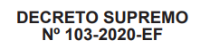
14 de mayo de 2020
Establece disposiciones reglamentarias para la tramitación de los procedimientos de selección que se reinicien en el marco del
Texto Único Ordenado de la Ley Nº 30225
  Para los procedimientos a convocarse en el año 2020
  Directos: hasta por el 15%
  Materiales o insumos: hasta por el 25%
ADECUAR el expediente de contratación, incorporando los protocolos sanitarios
  Art. 4.2 D.S. 103-2020 EF
  Art. 4.1 D.S. 103-2020 EF
Incorporar las modificaciones necesarias en el requerimiento a fin de considerar las obligaciones para el cumplimiento del los mismos.
CONVOCAR el procedimiento de selección
Una vez realizada la adecuación del expediente de contratación se procede a realizar la convocatoria y el desarrollo de manera regular del procedimiento.
Inaplicación de elevación al OSCE
Aplica para los procedimientos de selección que se convocan a partir de la entrada en vigencia del D.S. (Procedimientos realizados del 15 de mayo al 15 de agosto de 2020).Todo ello sin perjuicio de las acciones de supervisión de la OSCE.
  Art. Primera disposición complementaria transitoria D.S. 103-2020 EF

Slide 32
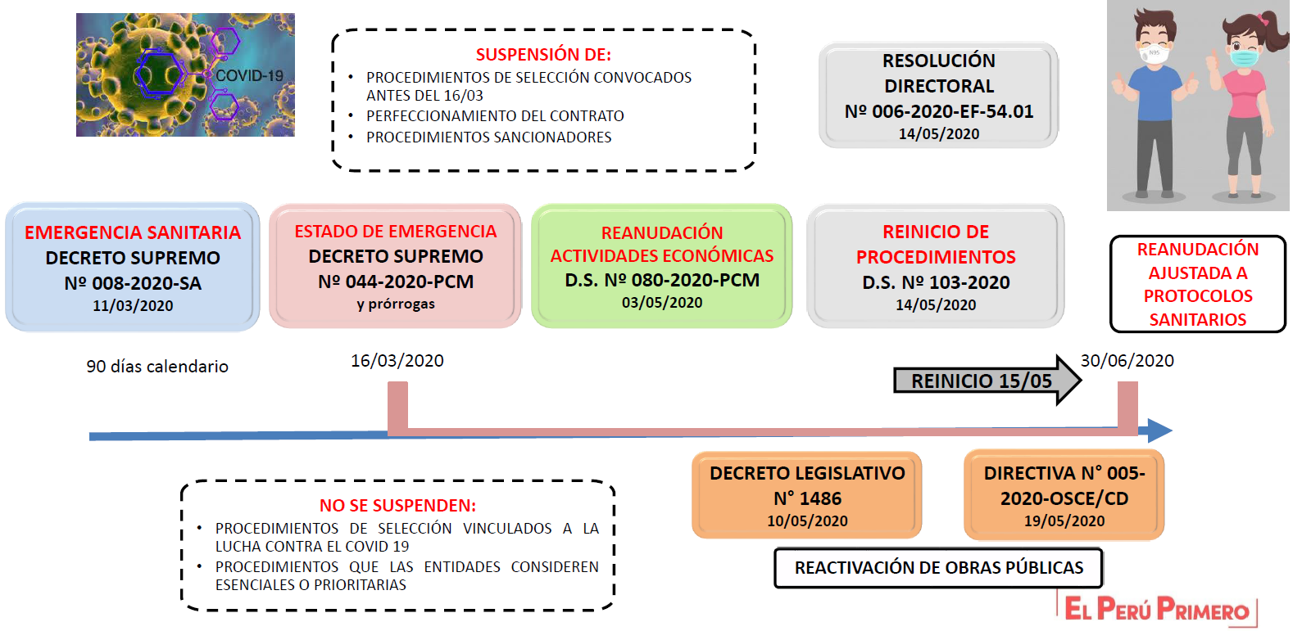
A tener en cuenta:

Slide 33
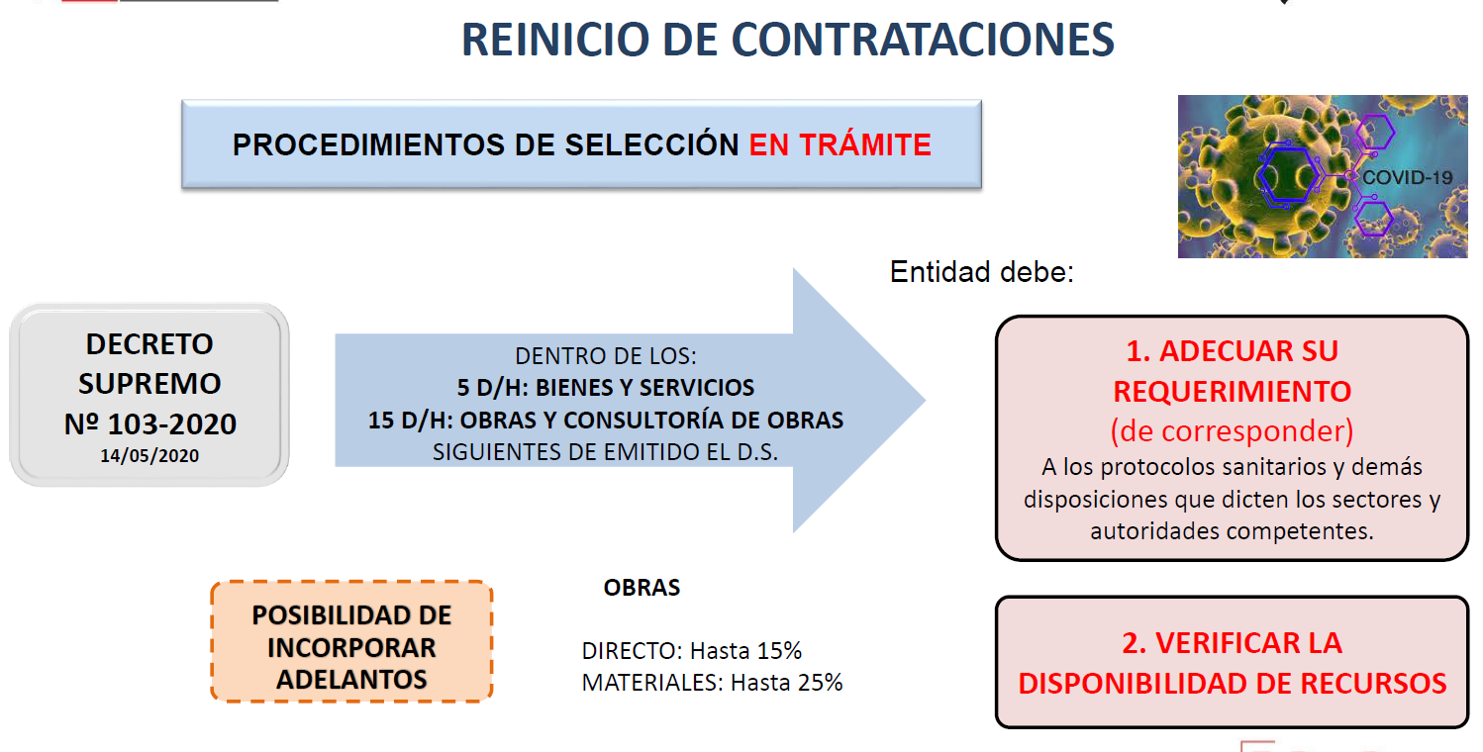
Reformulación de los requerimientos

Slide 34
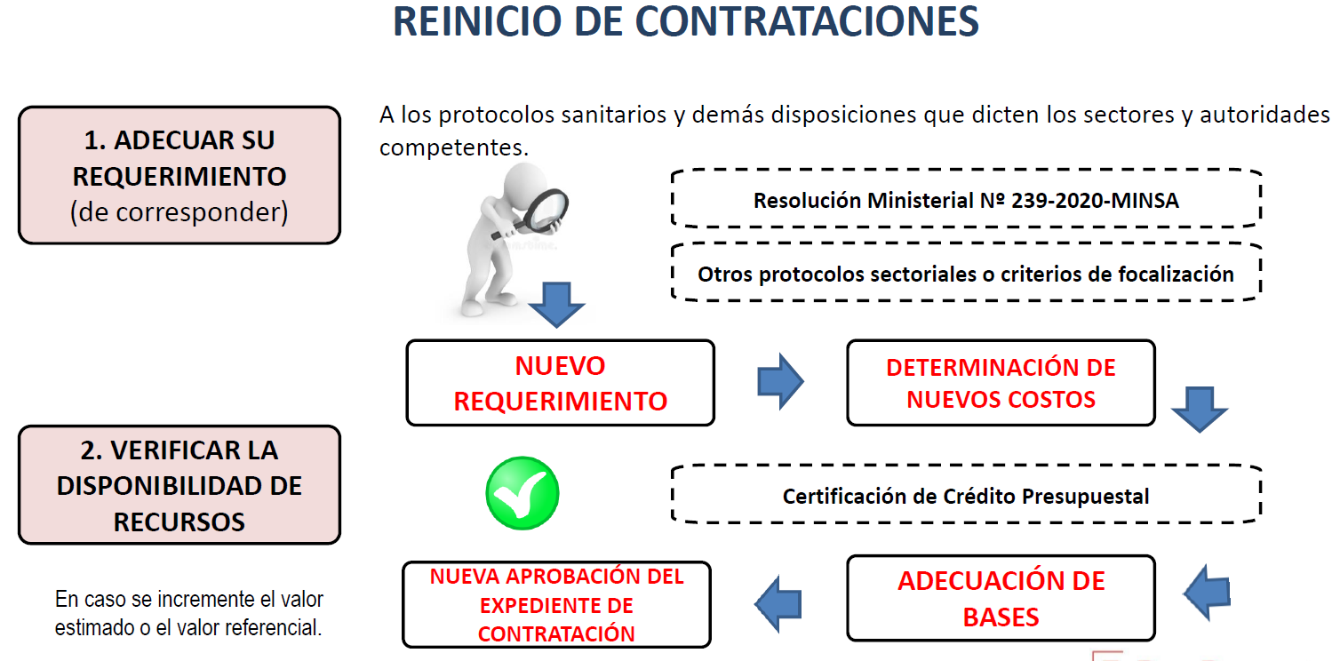
Adecuaciones al expediente de contratación

Slide 35

Adecuaciones al expediente de contratación
1
ANALIZAR si corresponde adecuar el expediente de contratación para el cumplimiento de protocolos sanitarios
Nota:
Plazo para la implementación de acciones según tipo de contratación (desde el día siguiente de la emisión del D.S.)
Bienes y Servicios : hasta 5 días hábiles
Obras y consultorías: hasta 15 días hábiles
Adecuar los requerimientos a los protocolos sanitarios y disposiciones que dictan los sectores y autoridades competentes
Las disposiciones relacionadas al estado de emergencia (COVID19), afectan directamente a la contratación
¿Cómo se procede?
Si no se ha previsto adelantos, se
pueden prever o incrementar:
Directos: hasta el 15%
Materiales o insumos: hasta
el 25%
Sí
¿Corresponde adecuar el expediente?
Ejemplo: Obras que requieran ingreso de personal
Verificar la disponibilidad de recursos
Nota:
¿Corresponde adecuar el expediente?
En caso se presenten variaciones que implican modificar el ET/DE aprobado para la ejecución de las inversiones en el marco del Invierte.pe, la UEI las registra con el sustento correspondiente en el Banco de Inversiones.
Las disposiciones no alteran la naturaleza de la contratación
¿Cómo se procede?
Nota:
Continuar el procedimiento de selección desde la etapa en la cual fue suspendida conforme a la L.C.E. y su Reglamento
No
En los procedimientos de selección que se encuentren consentidos y en trámite para el perfeccionamiento del contrato, la entidad deberá comunicarle al ganador de la buena pro que cuenta hasta con 5 días hábiles, adicionales al plazo que le resta, para formalizar el contrato.
Ejemplo: Adquisición de material

Slide 36
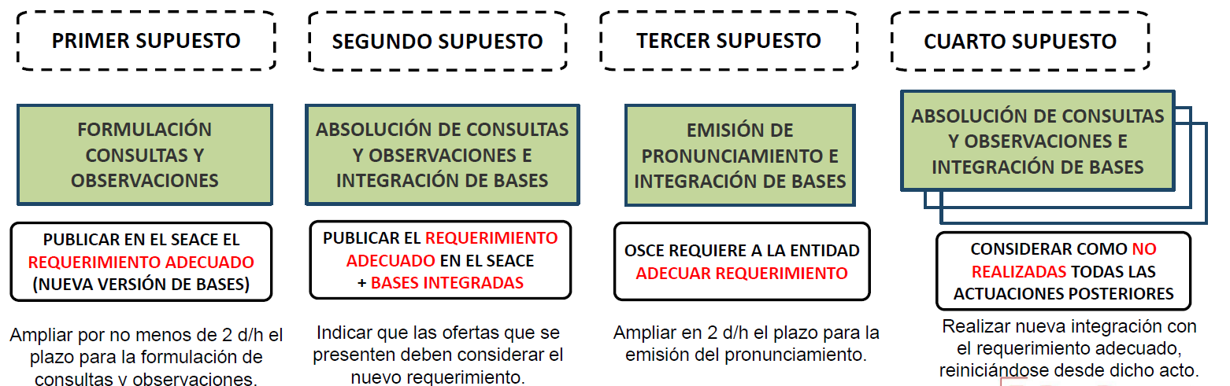
Registro en el SEACE de los procedimientos

Slide 37
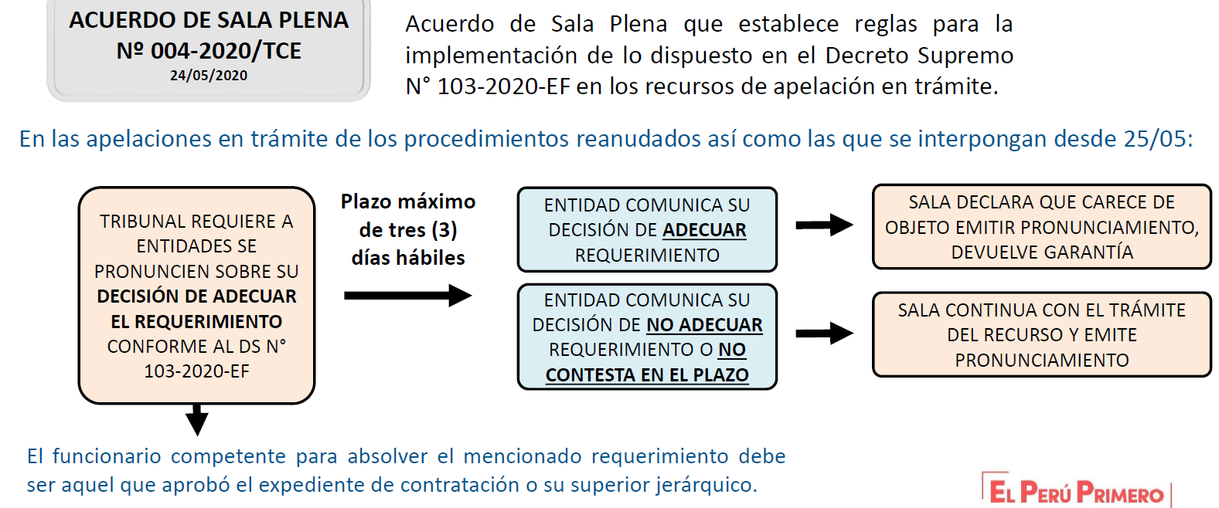
Registro en el SEACE de los procedimientos

Slide 38
El reinicio de actividades por parte de
las entidades públicas
DECRETO SUPREMO Nº 094-2020-PCM
23 de mayo de 2020
Artículo 16.- De las actividades del Sector Público y la atención a la ciudadanía Las entidades del Sector Público de cualquier nivel de gobierno, podrán reiniciar actividades hasta un cuarenta por ciento (40%) de su capacidad en esta etapa, para lo cual adoptarán las medidas pertinentes para el desarrollo de las mismas y la atención a la ciudadanía, salvaguardando las restricciones sanitarias y el distanciamiento social, priorizando en todo lo que sea posible el trabajo remoto, implementando o habilitando la virtualización de trámites, servicios u otros, así como estableciendo, si fuera el caso, variación o ampliación de horarios de atención de la entidad.
Las entidades del Sector Público, dentro de su capacidad y límites presupuestales autorizados de conformidad con las normas de la materia, deberán garantizar la cadena de pagos, a los proveedores de bienes y servicios que hayan contratado.
Las otras entidades del Sector Público deberán adoptar las medidas pertinentes para su funcionamiento.

Slide 39
El reinicio de actividades por parte de
las entidades públicas
Resolución Ministerial N° 103-2020-PCM
Cada entidad del Poder Ejecutivo se encuentra facultada para aprobar lineamientos específicos para regular su funcionamiento, entrega de bienes, prestación de servicios y trámites, y acciones para la atención a la ciudadanía durante la vigencia de la declaratoria de emergencia sanitaria producida por el Covid-19; sin transgredir lo dispuesto en los Lineamientos aprobados en el artículo 1 de la resolución ministerial y siguiendo los lineamientos emitidos por el Ministerio de Salud.

Slide 40
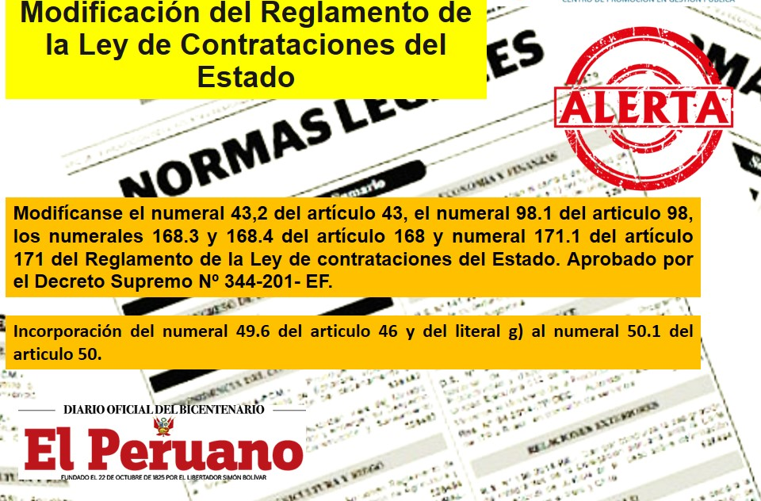
DECRETO SUPREMO
Nº 168-2020-EF
30 de junio de 2020

Slide 41
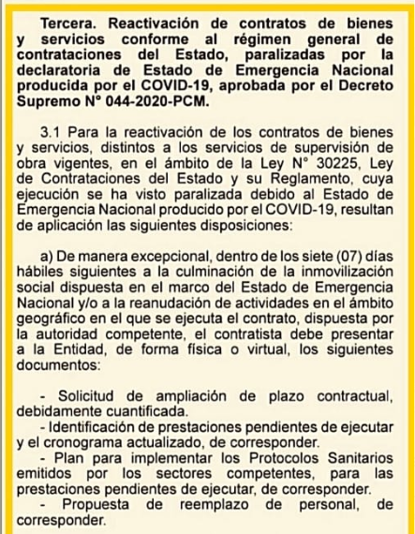
El reinicio de actividades por parte de
las entidades públicas
b) El funcionario y/o servidor de la Entidad, competente para aprobar las ampliaciones de plazo, dentro de los siete (07) días hábiles de presentada la documentación señalada en el literal a) y previa evaluación, notifica su decisión al contratista. En caso la solicitud sea aprobada, con la sola notificación de la decisión se entiende modificado el contrato en los términos contenidos en el documento de aprobación respectivo, sin necesidad de la suscripción de documento posterior. En caso la entidad no cumpla con notificar su decisión en el plazo establecido, la ampliación de plazo se entiende aprobada en los términos propuestos por el contratista; sin perjuicio de lo señalado en los numerales 158.4, 158.5 y 158.6 del Artículo 158 del Reglamento de la Ley de Contrataciones del Estado.
c) Las Entidades y los contratistas se encuentran facultados para acordar la entrega de adelantos hasta por el treinta por ciento (30%) del monto del contrato original. En aquellos contratos en los que se estipuló un porcentaje menor, puede acordarse la entrega de adelantos por la diferencia hasta alcanzar el porcentaje indicado precedentemente. En ningún caso, el monto del adelanto que se otorgue puede exceder el monto de la prestación pendiente de ejecutar.
En caso se acuerde la entrega de adelantos, el contratista debe acompañar la garantía correspondiente de acuerdo a lo dispuesto en el artículo 153 del Reglamento de la Ley de Contrataciones del Estado.
d) Las Entidades se encuentran facultadas para modificar sus contratos a fin de incorporar en ellos las medidas para la prevención y control frente a la propagación del COVID-19 dispuestas por los Sectores competentes y otras que resulten necesarias para la reactivación de la ejecución del contrato, debiendo reconocer el costo que ello demande, en caso corresponda. Dichas modificaciones se efectúan de conformidad con lo dispuesto en el numeral 34.10 del artículo 34 del Texto Único Ordenado de la Ley de Contrataciones del Estado.
3.2 Lo dispuesto en el numeral precedente es aplicable a aquellos contratos en los que se han aprobado ampliaciones de plazo o se ha formalizado entre las partes la suspensión del plazo de ejecución como consecuencia de la paralización de actividades debido al Estado de Emergencia Nacional. En este último caso, se pueden modificar los acuerdos a los que hayan arribado las partes para la suspensión.

Slide 42
El reinicio de actividades por parte de
las entidades públicas
Los protocolos sectoriales y su impacto en los
contratos
Dichas modificaciones se efectúan de conformidad con lo dispuesto en el numeral 34.10 del artículo 34 del Texto Único Ordenado de la Ley de Contrataciones del Estado.
34.10 (LCE) Cuando no resulten aplicables los adicionales, reducciones y ampliaciones, las partes pueden acordar otras modificaciones al contrato siempre que las mismas deriven de hechos sobrevinientes a la presentación de ofertas que no sean imputables a alguna de las partes, permitan alcanzar su finalidad de manera oportuna y eficiente, y no cambien los elementos determinantes del objeto. Cuando la modificación implique el incremento del precio debe ser aprobada por el Titular de la Entidad.

Slide 43
Los protocolos sectoriales y su impacto en los
contratos
Artículo 160°: Modiﬁcaciones al contrato (RLCE)
160.1. Las modiﬁcaciones previstas en numeral 34.10 del artículo 34 de la Ley, cumplen con los siguientes requisitos y formalidades:
  a) Informe técnico legal que sustente: i) la necesidad de la modiﬁcación a ﬁn de cumplir con la ﬁnalidad del contrato de manera oportuna y eﬁciente, ii) que no se cambian los elementos esenciales del objeto de la contratación y iii) que sustente que la modiﬁcación deriva de hechos sobrevinientes a la presentación de ofertas que no son imputables a las partes.
  b) En el caso de contratos sujetos a supervisión de terceros, corresponde contar con la opinión favorable del supervisor.
  c) La suscripción de la adenda y su registro en el SEACE, conforme a lo establecido por el OSCE.
160.2. Cuando la modiﬁcación implique el incremento del precio, adicionalmente a los documentos señalados en los literales precedentes, corresponde contar con lo siguiente:
  a) Certiﬁcación presupuestal; y
  b) La aprobación por resolución del Titular de la Entidad.
160.3. Adicionalmente a los supuestos de modiﬁcación del contrato establecidos en el artículo 34 de la Ley, este puede ser modiﬁcado cuando el contratista ofrezca bienes y/o servicios con iguales o mejores características técnicas, siempre que tales bienes y/o servicios satisfagan la necesidad de la Entidad. Tales modiﬁcaciones no varían las condiciones que motivaron la selección del contratista.

Slide 44
Los protocolos sectoriales y su impacto en los
contratos
El contrato puede tener las siguientes modificaciones de acuerdo a la naturaleza del impacto:
La suspensión del plazo de ejecución contractual, hasta la culminación de dicho evento, sin que ello suponga el reconocimiento de mayores gastos generales y/o costos directos
Adicionales producto de incrementos de puestos de trabajo.
Reducciones debido a la disminución de puestos de trabajo.
Resoluciones parciales por eliminación significativa del objeto de contratación.
142.7 del Art. 142 del RLCE*
(Decreto Supremo N° 377-2019-EF)
Otras modificaciones no convencionales.
Resolución del Contrato.

Slide 45
Las reducciones y adicionales en el marco de la
emergencia sanitaria
Adicionales en el marco del contrato.
Reducción de prestaciones del contrato.
Incremento de prestaciones.
Menores rendimientos en el tiempo de la contratación.
Mayores costos del servicio o suministro del bien.
Modificación de la estructura de costo inicial.
Disminución de puestos de trabajo.
Disminución de oficinas desconcertadas
Personal de riesgo.
Redistribución de horarios de trabajo.
Disminución del servicio o suministro del bien
Considerar los sistemas de contratación y modalidad de ejecución contractual

Slide 46
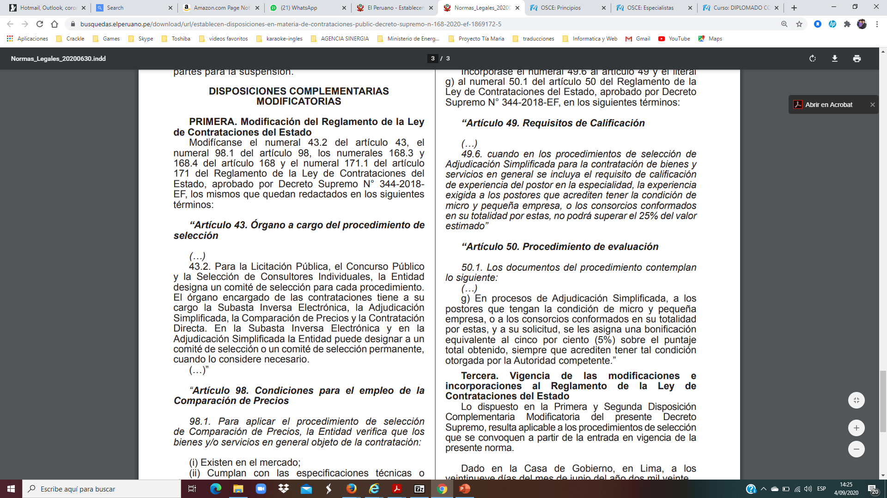

Slide 47
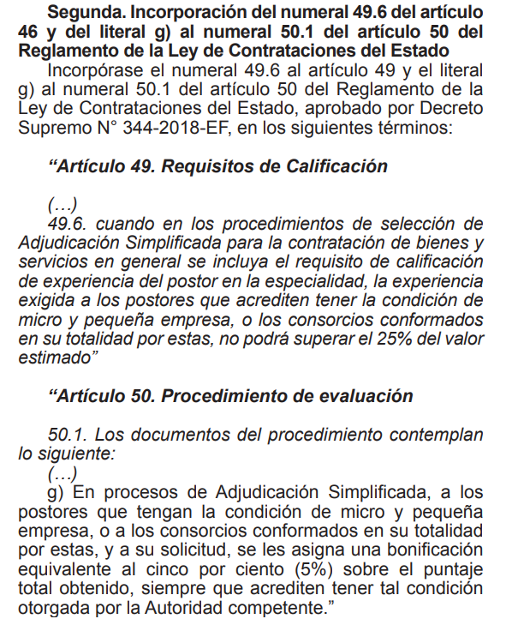

Slide 48

LÍNEA DE TIEMPO
*
*
*
19 junio
Publicación del D. U. N° 070-2020
20 julio
21 Agosto
Art. 23
Anexo 16: “Procedimiento Especial de Selección para la Contratación de Bienes y Servicios para el Mantenimiento Periódico y Rutinario” (vigente hasta el 31.12.2020)
Art. 20: 20 días hábiles para realizar convocatoria del procedimiento para contratación de los servicios de mantenimiento.
CASO CONTRARIO SE REVIERTEN LOS RECURSOS
Art. 23 Anexo 16: Procedimiento Especial
OBSERVAR
Art. 21 y Anexo 13:
Transferencia GL 2020.
Art. 21.7 y Anexo 14:
Asignación Fase de
Formulación
Presupuestal GL 2021.
Art. 22 y Anexo 15:
Transferencia GN y GL
Contratación de servicios
Técnicos y Administrativos.
PÁGINA WEB OFICIAL
DEL MEF
20 dh
Aplicación
Art. 23
Art. 25
Art. 26
- Mantenimientos estipulados en el DU 070-2020.
- Mantenimientos con recursos del PIA 2020 de vías vecinales y departamentales.
5 dc
5 dc
24 junio
29 junio
Art. 21 y Art. 22: Aprobación mediante acto resolutivo del titular de la Entidad, con el desagregado de los recursos.
Art. 21 y Art. 22:
Remitir copia de la resolución a CPCG* del Congreso
5 Agosto
14 Agosto
Definir tramos
5 dh
JUNIO
JULIO
AGOSTO
5 dh
10 dh
7 dh
2 dh
Entidad Verifica Documentos
2 dh Subsanación
1 dh
Firma de Contrato
Art. 29: MTC: Emisión de disposiciones complementarias.
Art. 24: MTC: remite a MINAM y Cultura registro georreferenciado de vías vecinales a nivel de tramos. MINAM y Cultura determinan tramos excluidos.
8 dh: Presentación
2 dh: Evaluación
Ganador Presenta Documentación
5 Agosto
26 junio
* Comisión de Presupuesto y Cuenta General
21 Agosto

Slide 49



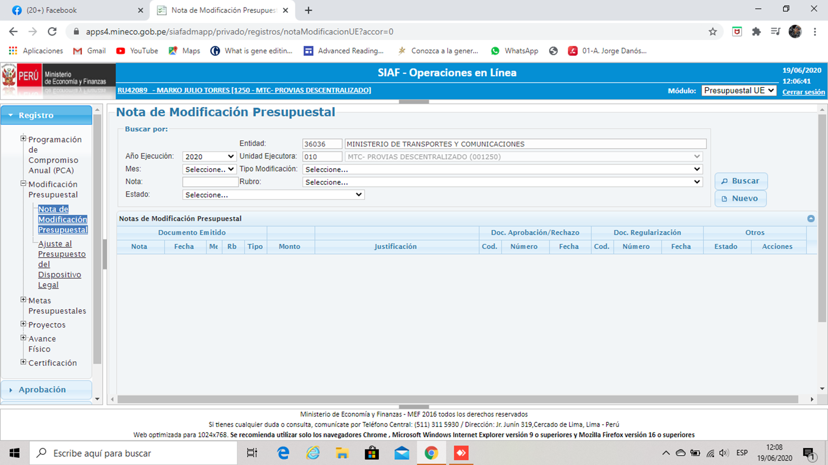





TRANSFERENCIA A LOS GOBIERNOS LOCALES AÑO 2020
Asistencia, para a incorporación recursos son:
Herbert Minaya Tel: 978729200
Correo: serv_opp_19@proviasdes.gob.pe
2. Marko Torres Tel: 948546151
Correo: mtorres@ptoviasdes.gob.pe
3. Oscar Choy Tel: 980574852
Correo: ochoy@proviasdes.gob.pe
Gobierno Local
Provincial, incorporar en su presupuesto
Ministerio de Economía y Finanzas
Autoriza a realizar modificaciones presupuestales a nivel funcional programático
Dirección General de Presupuesto Público
Calendarios
Resolución de Alcaldía
Comisión de Presupuesto y Cuenta General de la República
Calendarios
El Gobierno Local Provincia con la certificación presupuestal, procede a la contratación
Contratación para la Ejecución

Slide 50
INCORPORACIÓN – CLASIFICADOR DE GASTO
ESTRUCTURA FUNCIONAL PROGRAMATICA A INCORPORAR POR EL GOBIERNO LOCAL
PROGRAMA PRESUPUESTAL | FUNCION | DIVISION FUNCIONAL | GRUPO FUNCIONAL | PRODUCTO/PROYECTO | ACTIVIDAD /OBRA | FINALIDAD | UNID. MEDIDA | CLASIF. GASTO
0138 | 15 | 0033 | 0066 | 3000133 CAMINO VECINAL CON MANTENIMIENTO VIAL | 5001453 MANTENIMIENTO PERIODICO DE CAMINOS VECINALES | 0059310 MANT. PERIODCO DE CAMINO VECIONALES NO PAVIMENTADOS | 067 - KM | 2.3.27.16 (Plan de Mant.) 2.3.2.4.3.1 (Mant. Periódico) 23.27.11.99 (Inspector)
Ejemplo
UBICACIÓN | LONG TOTAL (KM) | COSTO 2020 (S/.) | COSTO 2021(S/.) | COSTO TOTAL(S/.) (2020+2021) | PRESUPUESTAL - CLASIFICADOR GASTO
 |  |  |  |  | PLAN. TRABAJ. CLAS. 2.3.27.16 | EJECUCION CLAS. 2.3.2.4.3.1 | INSPECTOR CLAS. 2.3.27.1.99
Costo x Km |  |  |  |  | 1,000 | 71,038 | 3,800
 |  |  |  |  | Costo x Km: 75,838
MUNICIPALIDAD PROVINCIAL BAGUA | 142.5 | 10,806,308 | 1,880,894 | 12,687,202 | 142,492 | 10,122,347 | 541,469
 |  |  |  |  | 10,806,308

Slide 51
TIPO DE INTERVENCIÓN
1. MANTENIMIENTO PERIÓDICO
Costo por Km
FASES | METAS | ACTIVIDADES
I | 1.1 PLAN DE TRABAJO | FORMULACIÓN DEL PLAN DE TRABAJO PARA LA EJECUCIÓN DEL MANTENIMIENTO PERIÓDICO Y RUTINARIO.
TIPO DE INTERV. | AÑO | COSTO/KM |  | TOTAL
 |  | EJECUCION | INSPECTOR
MANTENIMIENTO PERIÓDICO | 2020 | 72,038 | 3,800 | 75,838
MANTENIMIENTO RUTINARIO | 2021* | 13,200 |  | 13,200
TOTAL |  |  |  | 89,038
FASES | META | ACTIVIDADES
II | 2.1 MANTENIMIENTO PERIÓDICO | EJECUCIÓN DEL MANTENIMIENTO PERIÓDICO. INFORMES MENSUALES. INFORME FINAL.
* Considerar Anexo 14 de D.U. 070-2020
2. MANTENIMIENTO RUTINARIO
IMPLEMENTACION ART. 22 Y ANEXO 15
TRANSFERENCIA PARTIDAS PARA CONTRATACION DE SERVICIOS TECNICO Y ADMINISTRATIVO EN GL
FASES | META | ACTIVIDADES
III | 2.1 MANTENIMIENTO RUTINARIO | EJECUCIÓN DEL MANTENIMIENTO RUTINARIO X 12 MESES. INFORMES MENSUALES.
 | 2.2 INVENTARIO DE CONDICIÓN VIAL | a) PRESENTACIÓN DEL INVENTARIO DE CONDICIÓN VIAL.
PERFIL DEL PROFESIONAL | CANTIDAD | MONTO POR MES ESTIMADO
ANALISTA CONTRATACIÓN (Administrador o Economista o Contador o Abogado o Ingeniero, mínimo un año en la matéria) | 2 | 5,000
ANALISTA TÉCNICO (Ingería Civil o Transporte, mínimo un año en la matéria) | 3 | 5,500
CONSIDERAR
- Numeral 19.2 del artículo 19 del DU 070-2020:
Los Gobiernos Locales son responsables directos de la aplicación de las disposiciones contenidas en el presente dispositivo, no siendo permitido transferir recursos y/o subcontratar servicios de administración y/o gestión de los recursos destinados para este fin.
Artículo 29 del DU 070-2020
El MTC emite las disposiciones complementarias que resulten necesarias para la implementación, entre los que se encuentran el “Formato de Términos de Referencia”, de acuerdo a lo establecido en el Anexo 16 “Procedimiento Especial de Selección para la Contratación de Bienes y Servicios para el Mantenimiento Periódico y Rutinario”.

Slide 52
Directiva Nº 005-2020-OSCE/CD - Alcances y disposiciones para la reactivación de obras públicas y contratos de supervisión, en el marco de la segunda disposición complementaria transitoria del Decreto Legislativo N° 1486.
​Directiva N° 006-2020-OSCE/CD - DIRECTIVA DEL REGISTRO NACIONAL DE ÁRBITROS.
Directiva N° 007-2020-OSCE/CD - BASES ESTÁNDAR PARA EL PROCEDIMIENTO ESPECIAL DE SELECCIÓN A CONVOCAR EN EL MARCO DEL DECRETO DE URGENCIA N° 070-2020.
Directiva Nº 008-2020-OSCE/CD - Casilla Electrónica del OSCE.
Directiva Nº 009-2020-OSCE/CD - Lineamientos para el uso del Cuaderno de Obra Digital

Slide 53
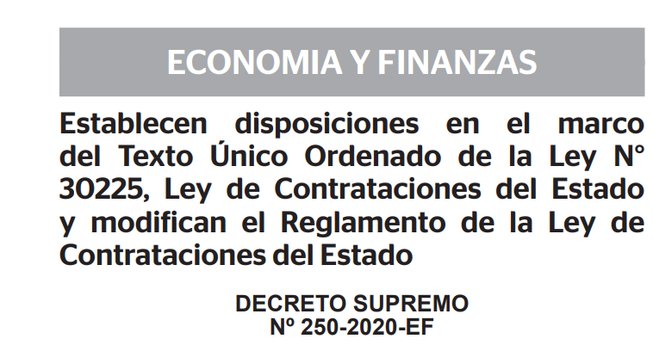
Viernes 4 de setiembre de 2020

Slide 54
